Slide 1


Modelagem de Sistemas e Diagramas
Ana Beatriz – Emmily Vitoria – Priscila Candida – Raquel Cristina

Slide 2
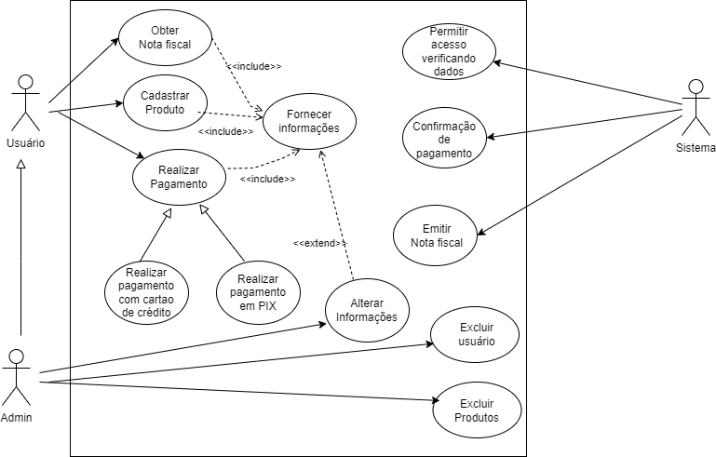
Caso de uso

Slide 3

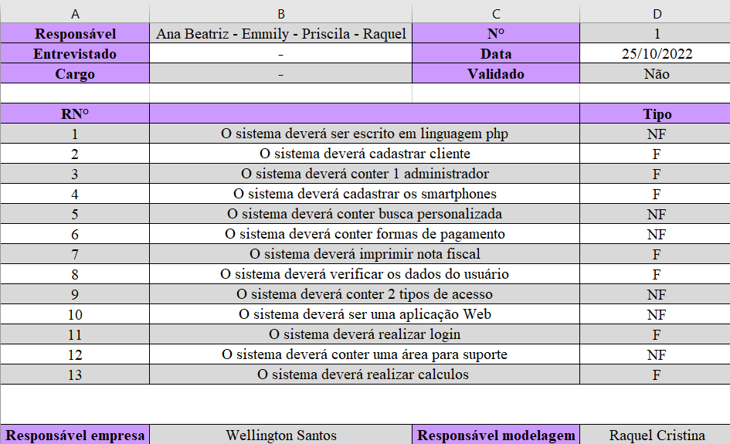
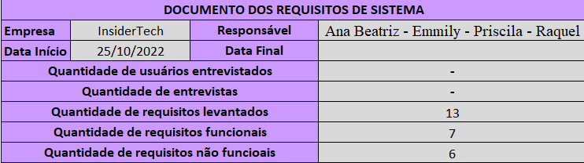
Levantamento de requisitos

Slide 4
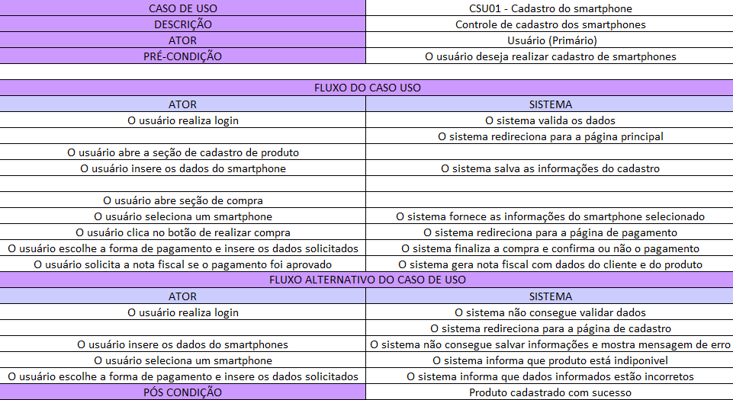
Diagrama tabulado

Slide 5
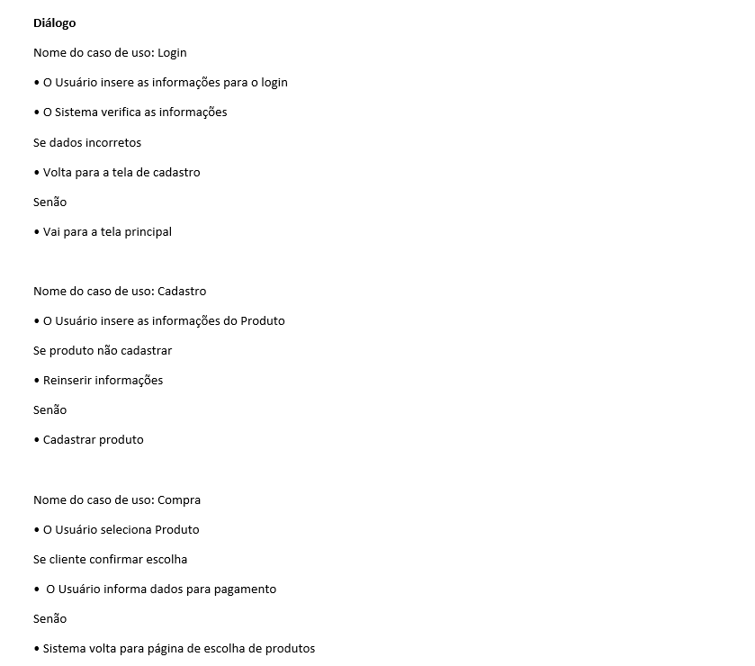

Dialógo

Slide 6
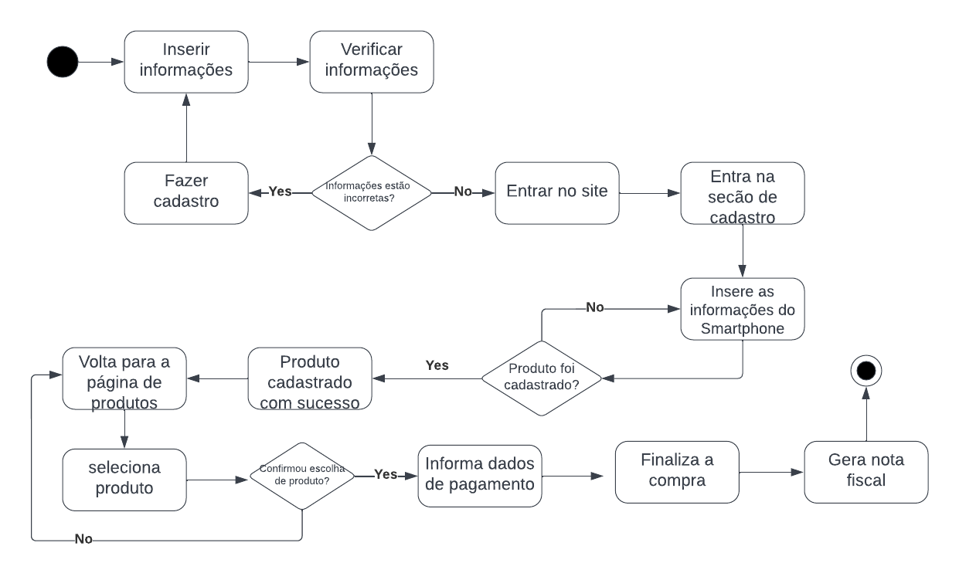
Diagrama de atividade

Slide 7
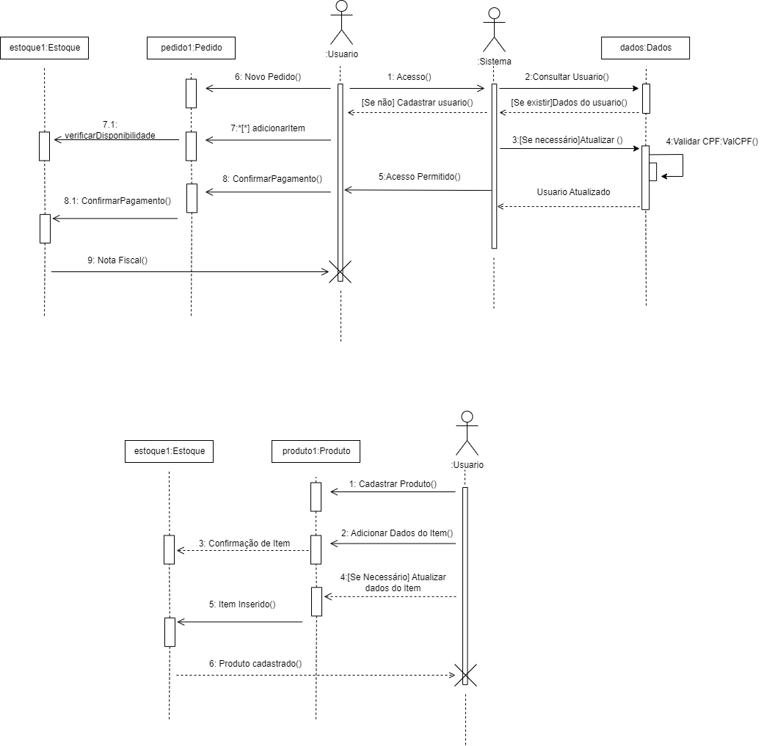
Diagrama de sequência

Slide 8
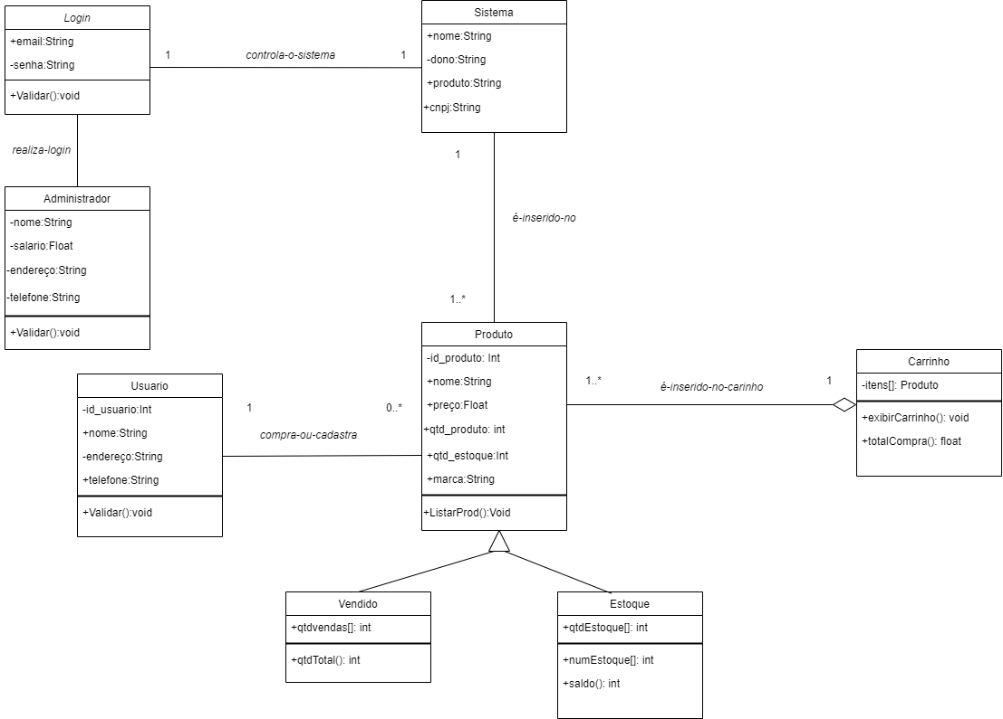
Diagrama de classe

Slide 9
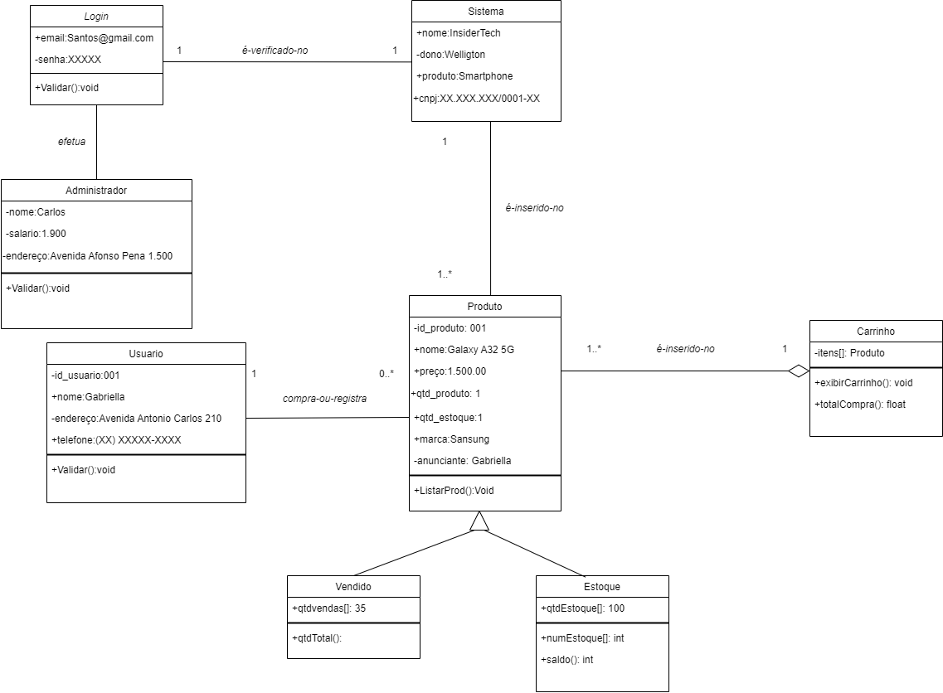
Diagrama de objeto

Slide 10

OBRIGADA!

Slide 11
Modelagem de Sistemas e Diagramas
Ana Beatriz – Emmily Vitoria – Priscila Candida – Raquel Cristina

